Slide 1
Курсовой проект по «Инструментальные средства разработки»
Тема: «Разработка веб-приложения Викторина из файлов JSON с рекордами»
Выполнил студент: Мухиддинов М.Р.
Группа: 02.24.ИСИП.ОФ.9-НСК
Образовательная организация: Автономная некоммерческая профессиональная образовательная организация
«Хекслет колледж»
2026 год

Slide 2
Актуальность и цель проекта
Актуальность:
  Онлайн-викторины и образовательные игры набирают популярность.
  Форматы JSON удобны для хранения и загрузки вопросов.
  Локальное хранение данных (localStorage) удобно и не требует сервера.
Цель проекта:
  Создать интерактивное веб-приложение «Викторина» с загрузкой вопросов из JSON-файла, подсчётом очков и сохранением таблицы рекордов.

Slide 3
Задачи, решённые в проекте
Анализ предметной области и существующих аналогов викторин.
Формулирование функциональных и нефункциональных требований к приложению.
Проектирование структуры приложения и схемы данных JSON.
Реализация загрузки вопросов из внешнего JSON-файла.
Разработка игровой логики: показ вопросов, подсчёт очков, таймер.
Создание пользовательского интерфейса в стиле «матрица» (HTML, CSS, JS).
Реализация локального хранения данных (localStorage).
Тестирование всех сценариев и отладка приложения.

Slide 4
Технологии и архитектура
Технология | Назначение
JavaScript ES6+ | Логика, манипуляции DOM
HTML5 | Разметка страницы
CSS3 | Стилизация, адаптивность
localStorage | Хранение данных
index.html
│
▼
app.js (инициализация, управление игрой)
│
├──▶ quiz.js (данные, CRUD, фильтрация)
├──▶ render.js (отрисовка UI, анимации)
└──▶ scores.js (таблица рекордов, localStorage)
│
▼
localStorage

Slide 5
Структура данных вопроса (JSON)
{
id: "порядковый номер вопроса",
question: "Текст вопроса",
options: ["вариант1", "вариант2", ...]
correct: индекс правильного ответа (0–3)
category: "Тема категории",
difficulty: "easy/medium/hard"
}
id генерируется через crypto.randomUUID() или комбинацию даты и случайного числа.
Поддерживается произвольное количество вопросов в файле.
Все задачи хранятся в массиве tasks.

Slide 6
Игровая логика и рекордылокальное хранение
Основные функции:
addTask() – создаёт задачу, добавляет в массив, вызывает saveTasks().
updateTask() – изменяет поля, перезаписывает localStorage.
deleteTask() – завершает игру, записывает результат в таблицу рекордов.
saveTasks() / loadTasks() – работа с localStorage.
Кодовый фрагмент (пример):
export function addTask({ title, category, dueDate, isUrgent }) {
const newTask = { id: crypto.randomUUID(), title, category, dueDate, isUrgent, completed: false }
tasks.push(newTask)
saveTasks(tasks)
return newTask
}

Slide 7
Загрузка JSON и обработка вопросов
Алгоритм:
Файл выбирается пользователем через FileReader API.
Поиск по названию и описанию (регистронезависимый).
Сортировка по дате выполнения или названию (asc/desc).
Фрагмент загрузки файла:
filtered.sort((a, b) => {
if (field === 'dueDate') {
if (!a.dueDate) return 1
if (!b.dueDate) return -1
return (new Date(a.dueDate) - new Date(b.dueDate)) * order
}

Slide 8
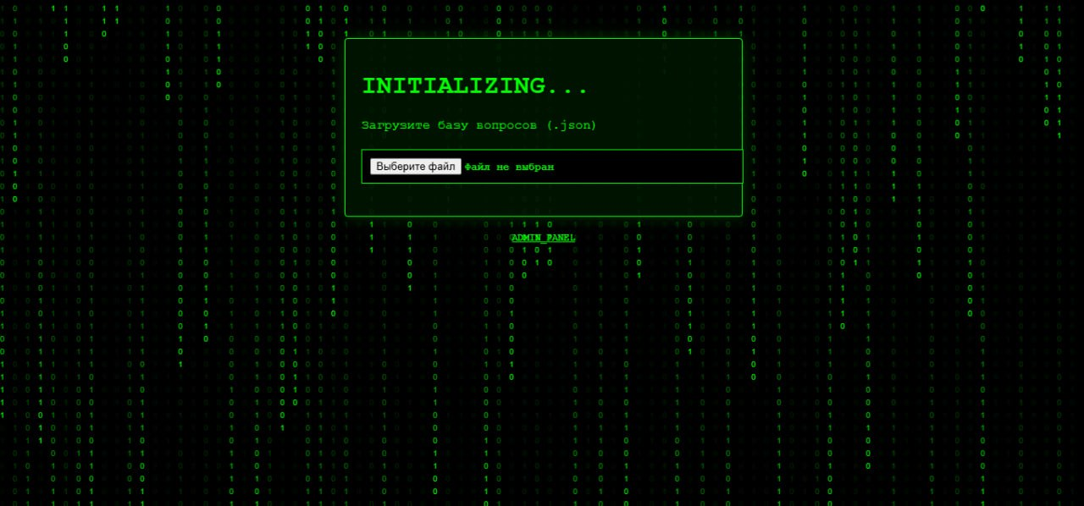
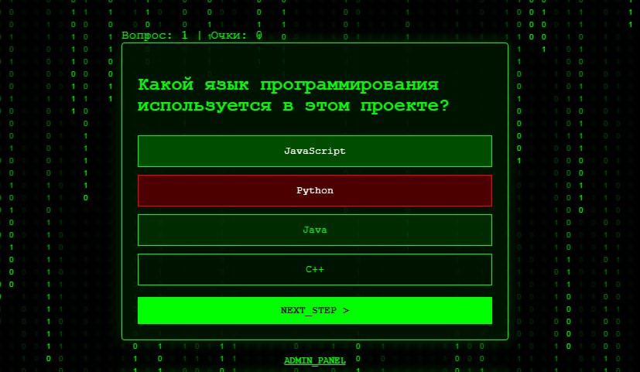
Интерфейс приложения
Экраны приложения:
Экран загрузки (INITIALIZING) — выбор JSON-файла с вопросами.
Экран вопроса — текст, 4 варианта ответа, кнопка NEXT_STEP.
Экран результатов — итоговый балл и таблица рекордов TOP_USERS.
Панель администратора — добавление вопросов вручную.
Стилистика:
Подсветка просроченных задач (красный фон, класс .overdue).
Анимированный фон с падающими 0 и 1.
Выделение неверного ответа красным цветом.

Slide 9
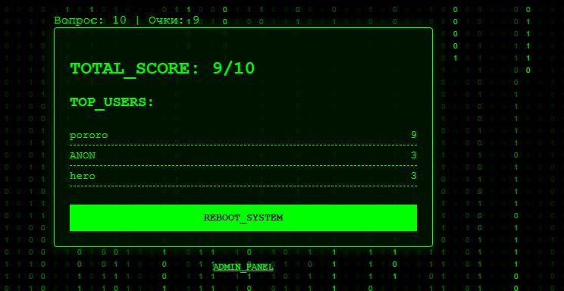
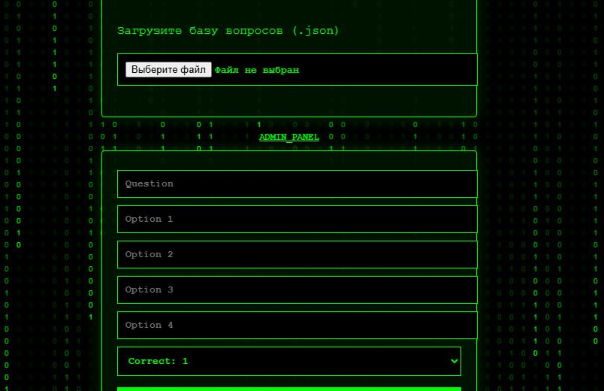
Тестирование и проверка работоспособности
Таблица с результатами тестирования:
Сценарий | Результат
Загрузка корректного JSON-файла | ✅ Успех
Загрузка файла с ошибкой (невалидный JSON) | ✅ Успех
Прохождение викторины до конца | ✅ Успех
Выбор правильного ответа | ✅ Успех
Поиск (неверный ответ подсвечивается) | ✅ Успех
Сохранение рекорда после финиша | ✅ Успех
Загрузка рекордов при повторном старте | ✅ Успех
Добавление вопроса через ADMIN PANEL | ✅ Успех

Slide 10
Итоги выполнения проекта
Список достигнутых результатов:
Разработано полнофункциональное веб-приложение «Викторина из файлов JSON с рекордами».
Реализована загрузка и валидация вопросов из внешнего JSON-файла.
Реализована полная игровая логика с подсчётом очков.
Данные сохраняются в localStorage и загружаются при запуске.
Проведено ручное тестирование всех сценариев, выявленные ошибки устранены.
Разработан уникальный интерфейс в стиле «Матрица». Приложение готово к использованию.

Slide 11
Доклад окончен.
Спасибо за внимание!

